Slide 1
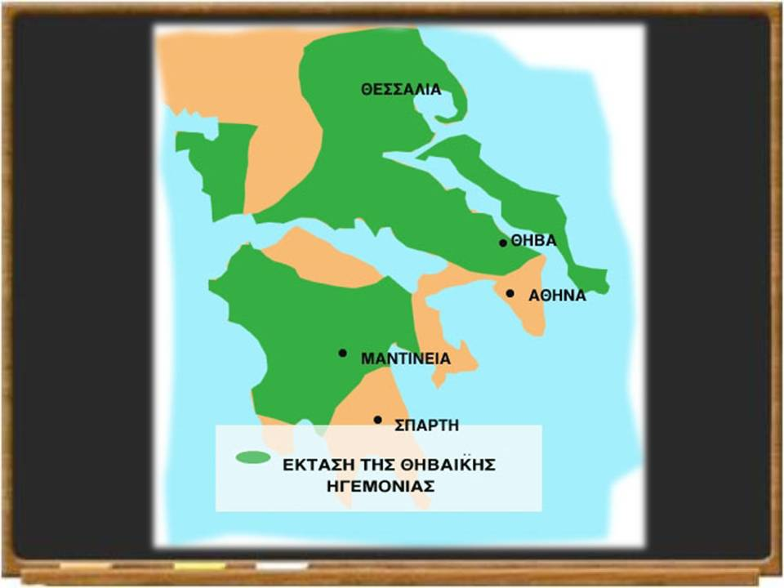
Κεφ. 29: Η ηγεμονία της Θήβας

Slide 2
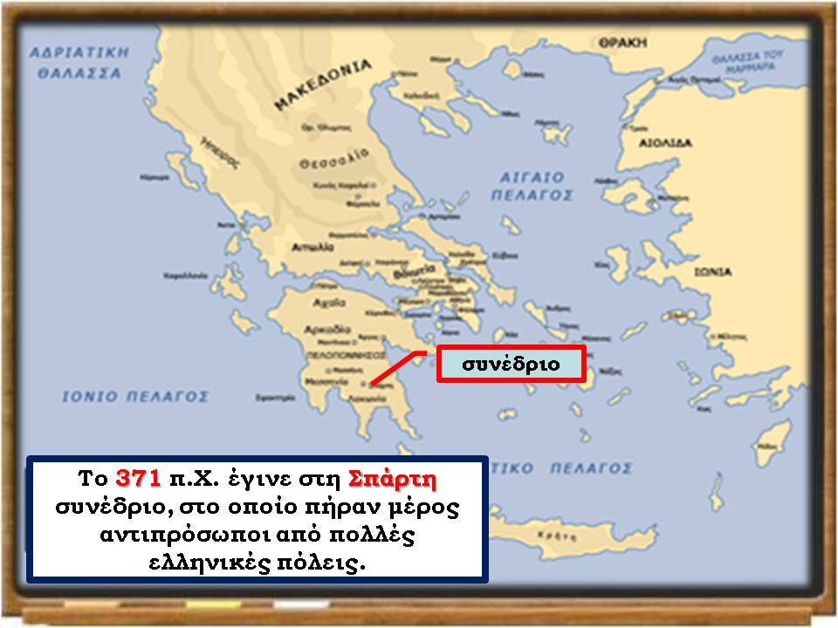
1 α) Τι έγινε το 371 π.Χ. στη Σπάρτη;
β) Ποιοι πήραν μέρος;
Συνέδριο.
Πήραν μέρος αντιπρόσωποι από πολλές ελληνικές πόλεις.

Slide 3
γ) Για ποιο θέμα θα συζητούσαν στη Σπάρτη οι αντιπρόσωποι των ελληνικών πόλεων;
Για την Ανταλκίδεια ειρήνη που είχαν υπογράψει οι Σπαρτιάτες με τους Πέρσες.

Slide 4
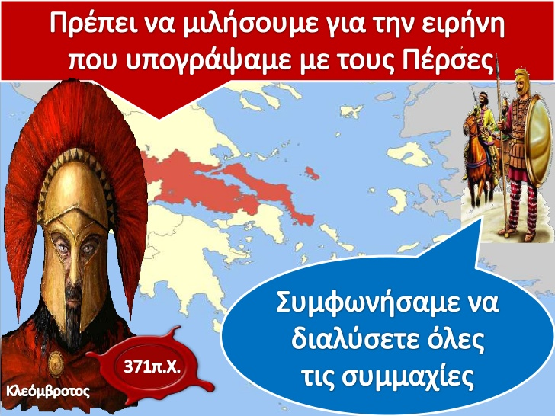
δ) Τι έλεγαν οι όροι της Ανταλκίδειας ειρήνης;
Ότι οι συμμαχίες μεταξύ των ελληνικών πόλεων έπρεπε να διαλυθούν και οι πόλεις να κανονίζουν μόνες τους τις υποθέσεις τους.

Slide 5
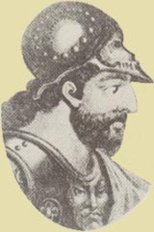
ε) Τι ζήτησε ο Επαμεινώνδας στο συνέδριο;
στ) Πώς έληξε η συνάντηση;
Να υπογράψει ως αρχηγός όλων των Βοιωτών.
Οι αντιπρόσωποι δε δέχτηκαν και η συνάντηση τελείωσε χωρίς αποτέλεσμα.

Slide 6
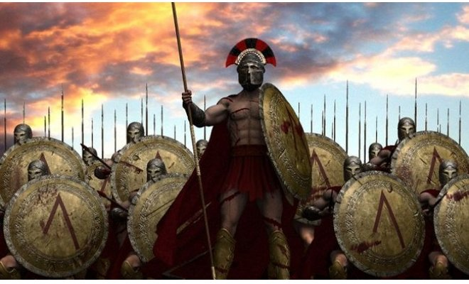
2 α) Τι ήθελαν τότε οι Σπαρτιάτες;
β) Τι έκαναν για αυτόν τον σκοπό;
Οι Σπαρτιάτες ήθελαν να αναγκάσουν τους Θηβαίους να αφήσουν τις πόλεις της περιοχής τους ελεύθερες.
Γι’ αυτόν τον σκοπό έστειλαν εναντίον τους στρατό με αρχηγό τον Κλεόμβροτο.

Slide 7
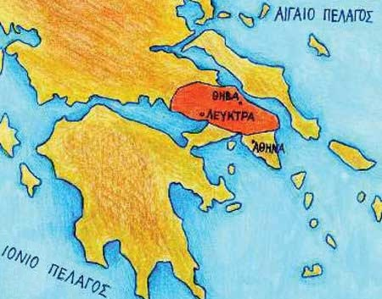
γ) Τι αποφάσισαν οι Θηβαίοι;
δ) Πού δόθηκε η μάχη;
Οι Θηβαίοι αποφάσισαν να πολεμήσουν με τους Σπαρτιάτες.
Η μάχη δόθηκε στα Λεύκτρα της Βοιωτίας το 371 π.Χ.

Slide 8
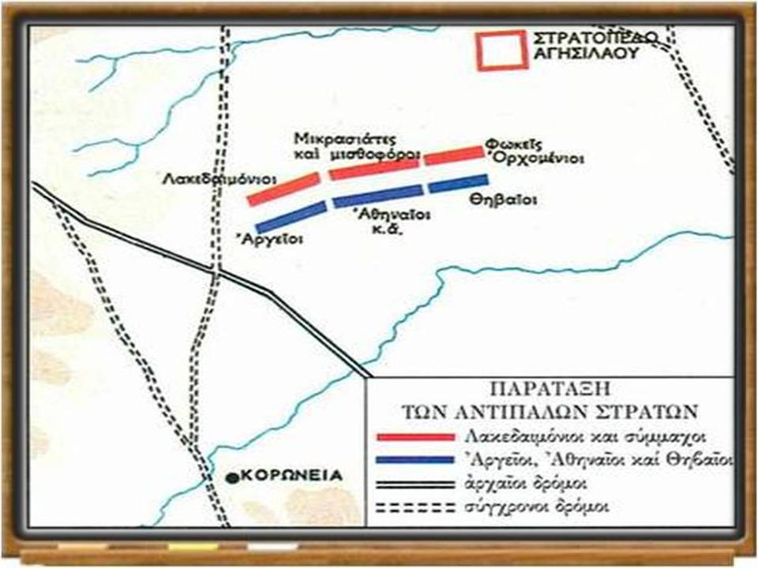
3 α) Πώς μάχονταν μέχρι τότε οι στρατοί;
Ο ένας απέναντι στον άλλο, σε όλη τους τη γραμμή.

Slide 9
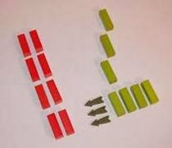
β) Ποιος ήταν αρχηγός των Θηβαίων στα Λεύκτρα;
γ) Πώς λέγεται ο τρόπος που παρέταξε τους στρατιώτες του;
Αρχηγός ο Επαμεινώνδας.
Λοξή φάλαγγα.

Slide 10
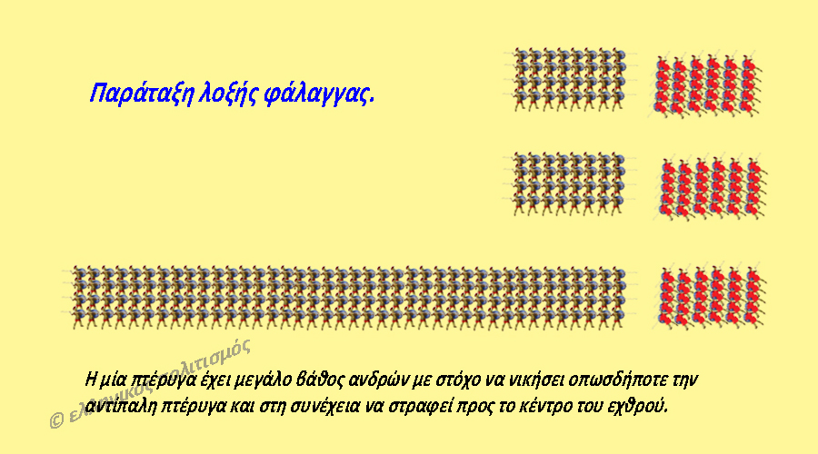
Πώς ήταν η λοξή φάλαγγα;
Η μία πλευρά της φάλαγγας είχε περισσότερους στρατιώτες.

Slide 11
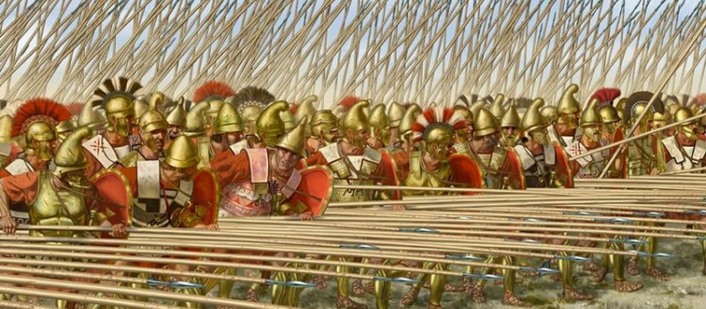
δ) Τι κατάφερε ο Επαμεινώνδας με τη λοξή φάλαγγα;
Να κερδίσει τους Σπαρτιάτες.

Slide 12
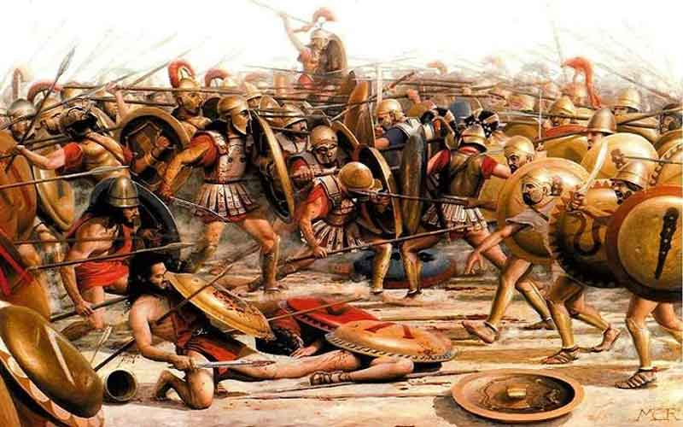
Για 3 λόγους:
Οι Θηβαίοι νίκησαν τον ανίκητο στρατό των Σπαρτιατών.
Άλλαξε ο τρόπος που πολεμούσαν οι στρατοί.
Τελείωσε η ηγεμονία της Σπάρτης. Η Θήβα γίνεται σιγά σιγά ΗΓΕΜΟΝΙΑ.
ε) Γιατί η μάχη των Λεύκτρων ήταν σημαντική;

Slide 13
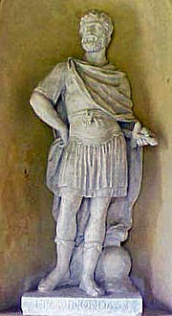
4 α) Ποιοι ήταν οι 2 ηγέτες της Θήβας;
Ο Επαμεινώνδας και ο Πελοπίδας.

Slide 14
β) Πού άπλωσε η Θήβα την κυριαρχία της με τον Επαμεινώνδα και τον Πελοπίδα;
Κυριάρχησε από τη Μεσσηνία ως τη Μακεδονία.

Slide 15
γ) Πώς αντέδρασαν πολλές πόλεις;
δ) Πώς τελείωσε η ηγεμονία της Θήβας;
Ανησύχησαν.
Όταν σκοτώθηκαν οι 2 ηγέτες της Θήβας.

Slide 16
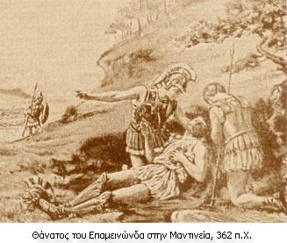
γ) Πού σκοτώθηκε ο καθένας;
Ο Πελοπίδας στη Θεσσαλία.
Ο Επαμεινώνδας στη μάχη της Μαντίνειας (362 π.Χ.)

Slide 17
5α) Πώς ήταν η κατάσταση στην νότια Ελλάδα μετά τη μάχη της Μαντίνειας;
β) Τι έπαθαν οι άλλοτε δυνατές πόλεις;
γ) Ποιες ήταν, θυμάσαι;
Καμία πόλη δεν είναι πλέον ισχυρή στη νότια Ελλάδα.
Όλες οι δυνατές πόλεις έχασαν δυνάμεις πολεμώντας μεταξύ τους.
ΑΘΗΝΑ – ΣΠΑΡΤΗ - ΘΗΒΑ

